Slide 1
Кто где живет?
Игра для детей от двух лет.
Автор: Исачкина С Ю.

Slide 2
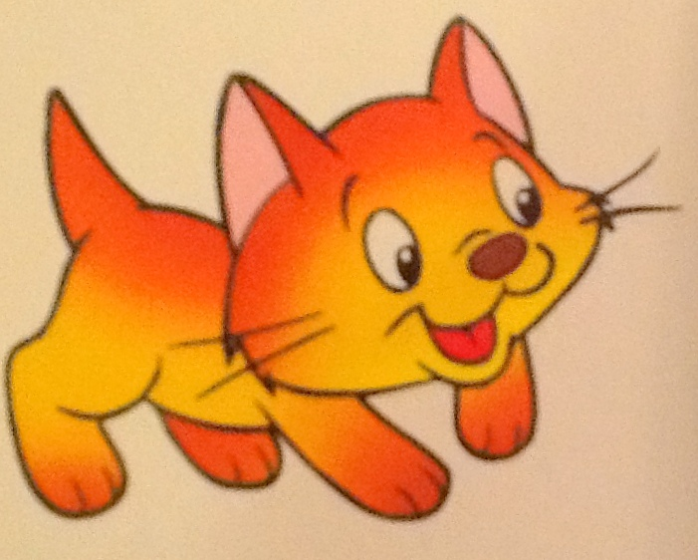
Где живет кошка?

Slide 3

Молодец!

Slide 4

попробуй еще раз.

Slide 5
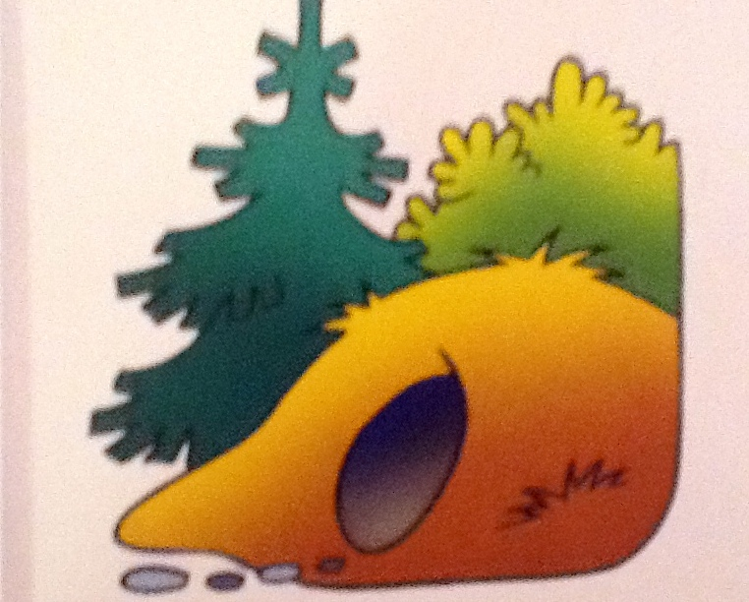
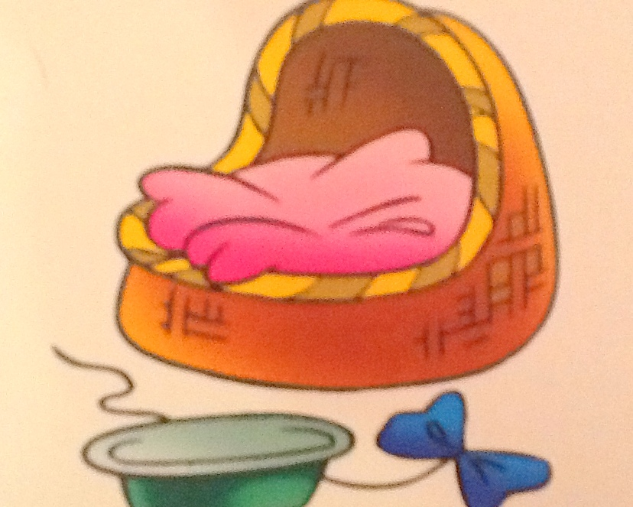

Slide 6
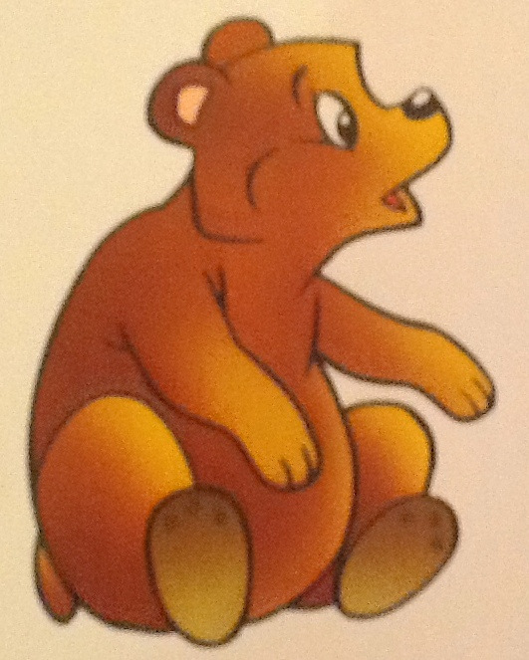
Где живет медведь?

Slide 7
Молодец!

Slide 8
попробуй еще раз.

Slide 9

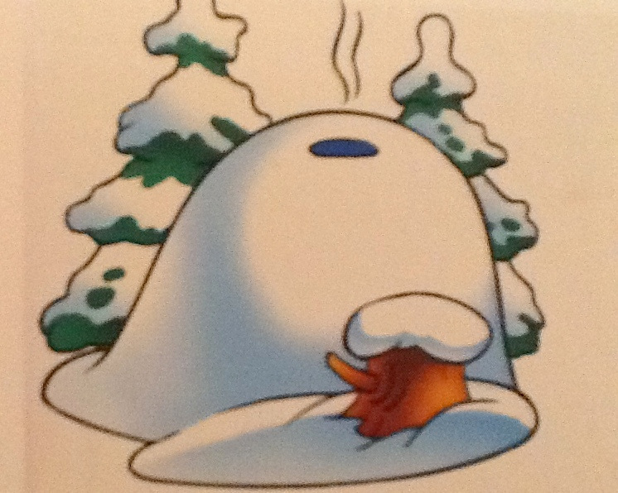

Slide 10
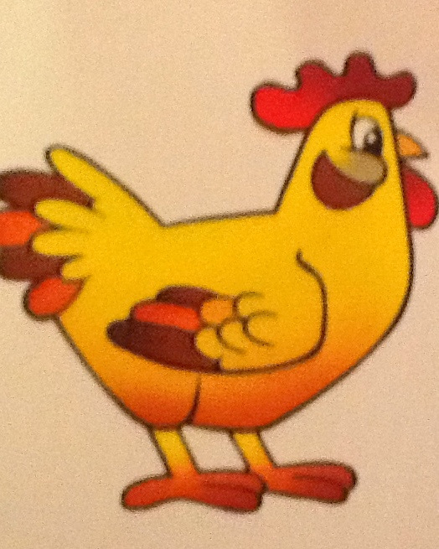
Где живет курица?

Slide 11
Молодец!

Slide 12
попробуй еще раз.

Slide 13
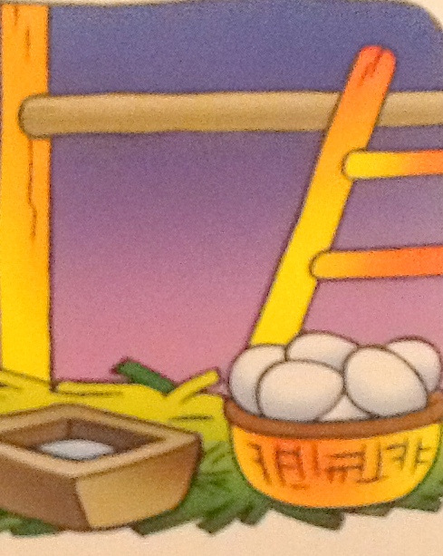

Slide 14
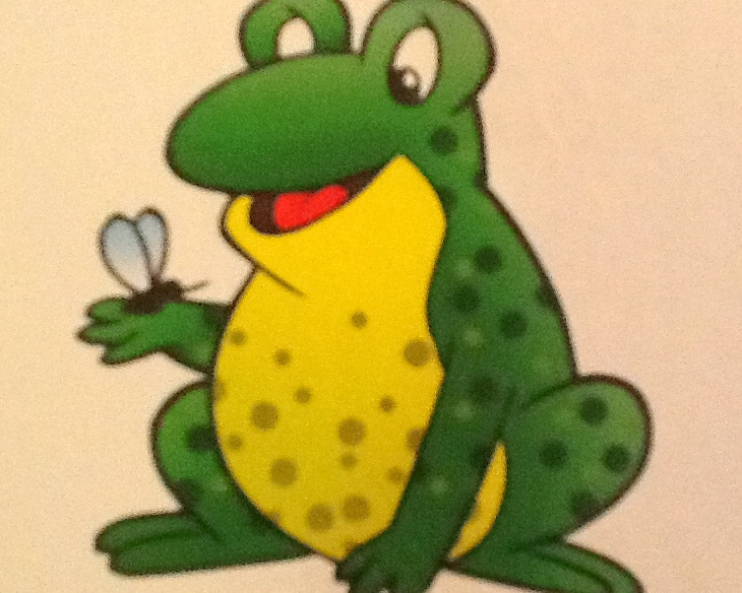
Где живет лягушка?

Slide 15
Молодец!

Slide 16
попробуй еще раз.

Slide 17
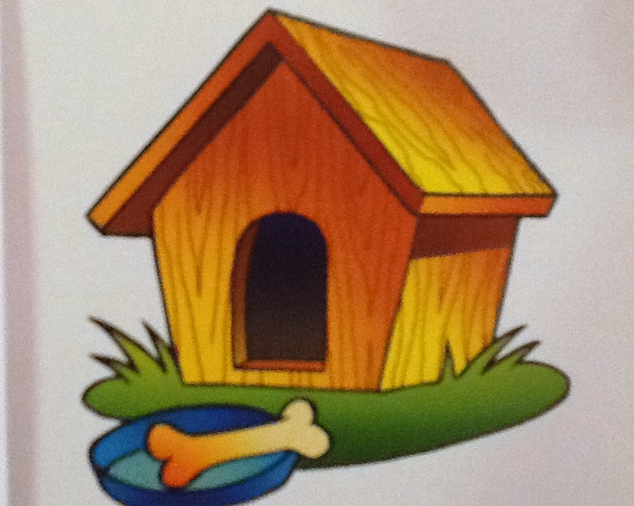

Slide 18
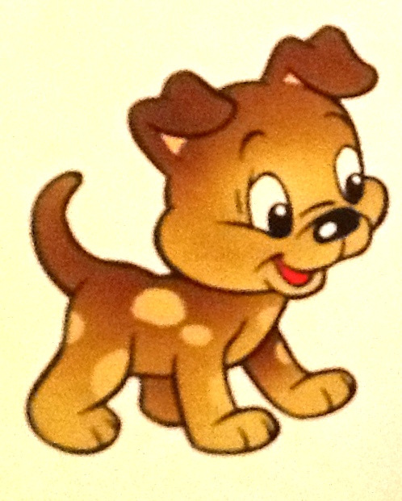
Где живет собака?

Slide 19
Молодец!

Slide 20
попробуй еще раз.

Slide 22
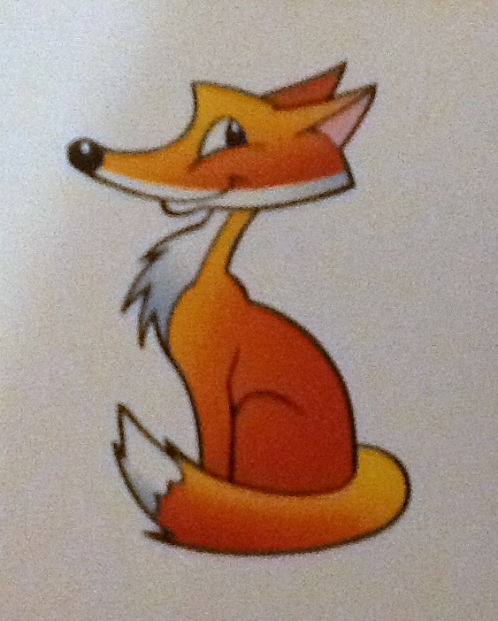
Где живет лиса?

Slide 23
Молодец!

Slide 24
попробуй еще раз.

Slide 25


Slide 26
Конец.

